Slide 1
嵌入式系统及应用
第八讲 嵌入式实时操作系统设计

Slide 2

本节提要
1
OSEK标准介绍
2
OSEK OS标准
3
OSEK COM标准
4
OSEK OIL标准
5
AutoOSEK 内核设计

Slide 3
1. OSEK标准介绍
OSEK OS
OSEK COM
OSEK NM
OSEK OIL

Slide 4
OSEK/VDX是应用在模块和静态实时操作系统上的标准，由主要的汽车制造商和供应商，研究机构以及软件开发商发起。
OSEK，是指德国的汽车电子类开放系统和对应接口标准（open systems and the corresponding interfaces for automotive electronics），而VDX则是汽车分布式执行标准（vehicle distributed executive），后者最初是由法国独自发起的，后来加入了OSEK团体。两者的名字都反映出OSEK/VDX的目的是为汽车电子制定标准化接口。该标准完全独立，对目标系统只限制了少量的条件。

Slide 5
其中OSEK OS是针对汽车应用特点而专门制定的一个小型RTOS规范，着重以下几个方面：
①可移植性，所有API都是标准化的并且在功能上都有明确的定义；
②可扩展性，OSEKOS旨在通用于任何类型的 ECU，因此一方面系统要高度的模块化，另一方面又要能进行灵活的配置；
③汽车应用的特定需求，诸如可靠性、实用性和代价敏感性等。
相应的，OSEK OS静态配置可以通过OSEK OIL语言实现，用户在系统生成时静态制定任务的个数、需要的资源和系统服务。OSEK COM为通信网络中的数据交换提供了标准的接口和协议。OSEK NM为监视网络的流量提供了一组标准的功能函数，以保证网络的安全性和可靠性。

Slide 7
本节提要
1
OSEK标准介绍
2
OSEK OS标准
3
OSEK COM标准
4
OSEK OIL标准
5
AutoOSEK 内核设计

Slide 8
OSEK OS标准
OSEK OS标准主要包括：
操作系统构架
任务管理
应用模式
中断处理
事件机制
资源管理
警报
消息机制
错误处理

Slide 9
1．OSEK/VDX操作系统的构架
处理级——Processing levels
一致类——Conformance classes

Slide 10
处理级
OSEK操作系统是基于静态优先级的一种构架。
每个任务可以是基本任务或扩展任务，基本任务和扩展任务的区别在于扩展任务支持外部异步事件。
每个任务被分配一个静态优先级，调度器总是从就绪队列中选择最高优先级任务。ISR可以抢占运行任务（除了运行任务正在使用资源）。

Slide 11
OSEK操作系统提供了用户接口，这些接口主要通过实体来使用。操作系统提供了两类实体：
中断服务例程
任务 (基本任务和扩展任务）
OSEK定义了三类处理级别：
中断级
调度逻辑级
任务级

Slide 12
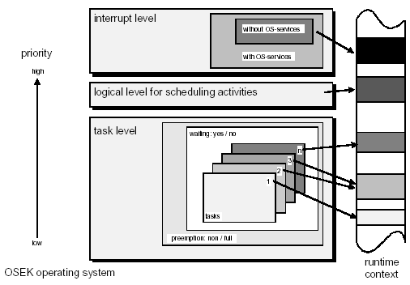
OSEK操作系统处理级

Slide 13
优先级规则：
中断优先级高于任务优先级
中断处理级由一个或多个中断优先级组成
中断服务例程具有指定的中断优先级
ISR的优先级与具体的硬件相关
资源天花板优先级与较高优先级任务相关。
任务优先级被用户静态分配

Slide 14
一致类
为了提供的不同应用需求，操作系统提供了4种一致类选择。一致类为在不改变应用任务情况下，按照预先规定对功能较少的类到功能较多的一致类提供了升级途径。
一致类主要包括下列属性规定：
多请求任务激活（一个任务激活或多个任务激活）
任务类型（基本任务或基本任务+扩展任务）
每个优先级对应的任务数（一个优先级对应一个任务或多个任务）

Slide 15
下面是一致类的定义：
BCC1 ：每个任务只有一个激活请求，一个任务只有一个优先级，所有任务优先级必须保持不同
BCC2 ：在BCC1的基础上，每个任务可以有多个激活请求和一个优先级可以对应多个任务。
ECC1 ：在BCC1基础上，增加了扩展任务，即支持事件机制。
ECC2 ：在ECC1基础上，每个任务可以有多个激活请求和一个优先级可以对应多个任务。

Slide 16
一致类Conformance classes

Slide 17
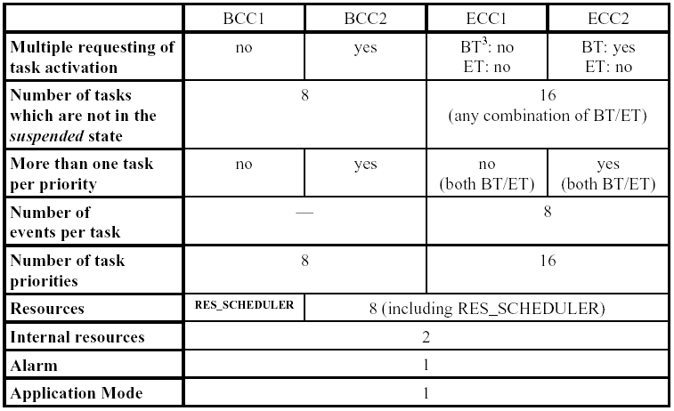

Slide 18
栈分开与分类
BCC1：在无中断情况下发生上下文切换仅有两种情况
被高优先级任务抢占
自己结束
栈
被高优先级任务抢占
结论：BCC1下，任务、中断的栈的使用可以为同一个，不会相互干扰，即不需要每个任务使用独立的栈空间
自己结束
当前任务
被高优先级任务抢占
高优先级任务1
自己结束
高优先级任务2
ECC1：多了等待状态，每个就必须使用独立的栈空间，而且为了提高任务栈大小的可估算性和使用率，将中断统一使用系统栈。

Slide 19
2．任务管理
在OSEK OS中，任务提供了并发/异步执行功能。调度器负责根据定义的调度算法调度任务。
OSEK OS 提供两种任务：基本任务和扩展任务。它们不同之处在于，扩展任务允许调用WaitEvent()，即允许扩展任务在等待异步事件时，不终止当前例程释放CPU。

Slide 20
每个任务分配了一个固定的优先级（0被分配给最低优先级任务），可以是抢占式或非抢占式。如果是抢占式，该任务可以在任何时候被抢占，否则必须等到任务结束时才产生调度。一个抢占式任务可以变为非抢占任务通过使用加锁资源RES_SCHEDULER。

Slide 21
OSEK标准定义了4个任务状态：
就绪
等待
挂起
运行
基本任务没有等待状态：基本任务只有在任务的开始和结束才是同步点。

Slide 22
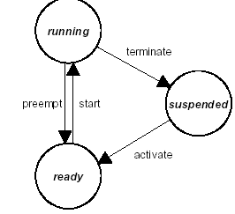
基本任务
基本任务在下列三种情况下释放CPU
自己结束
被高优先级任务抢占
中断产生
基本任务常常用来完成那些激活后就必须完整执行的工作

Slide 23
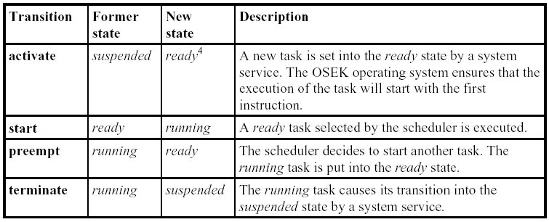
基本任务状态转换

Slide 24
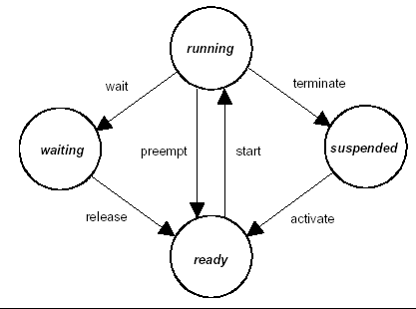
扩展任务
扩展任务和基本任务的主要区别在于：允许调用系统服务WaitEvent（），该系统调用使任务进入等待状态。等待状态允许任务在不结束任务的情况下释放CPU调用优先级更低的任务运行。

Slide 25
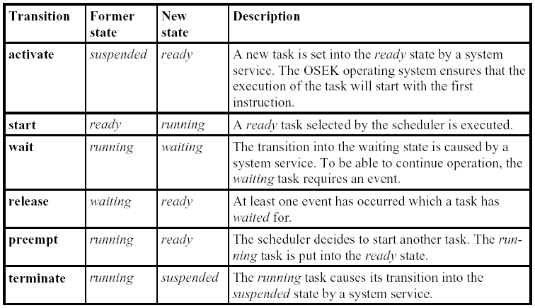
扩展任务的状态转换

Slide 26
任务比较
基本任务没有等待状态，因而同步点在任务开始和结束的地方，所以其需要的资源少。基本任务需求的资源必须独享直至整个任务结束。任务实时性较差。
扩展任务的优点是可以在单个任务中处理连贯的工作而不管同步请求是否有效。当需求事件未产生时就进入等待状态，直到事件产生。可以在任何点进行同步。

Slide 27
激活一个任务
操作系统通过系统调用ActivateTask或 ChainTask 激活一个任务。任务被激活后从最开始状态开始运行。
任务的多请求激活
根据一致类的定义，一个基本任务能被激活一次或多次。任务激活的多请求意味着操作系统必须接收和记录已经激活的任务激活次数。
任务激活请求次数在基本任务的属性配置时进行设置。如果最大的请求次数没达到，请求被排队。每个优先级的基本任务的请求按激活顺序排队。

Slide 28
任务切换机制
操作系统中用于决定哪个任务应该被启动的实体称为调度器。无论任务什么时候按照调度策略进行切换时都会调用调度器。调度器可以作为一个任务资源被任务独享和释放。因此一个任务可以独占调度器直到任务完成来避免被切换。

Slide 29
任务优先级
调度器按照任务优先级来决定下一个将要运行的任务。
0被设计为最低优先级，一般留给空闲任务。优先级高低和优先级的数字相对应，数字越大，优先级越高。
动态优先级在OSEK中不支持，除了在使用资源时，根据天花板协议，任务优先级可动态变为资源优先级。
一个被抢占的任务优先级被认为是最先进入就绪队列的任务，一个等待任务进入就绪态被认为是最后进入就绪队列的任务。

Slide 30
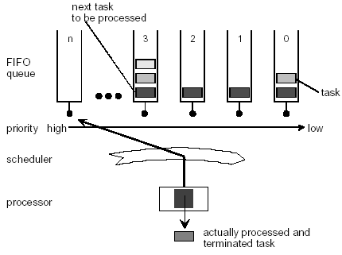
调度器: 就绪任务的执行顺序

Slide 31
依据以下的准则决定下一个被执行的任务：
●调度器在“就绪态”队列中搜索所有的任务。
●调度器在处于“就绪态” 的任务集中，选出优先级最高的任务集。
●调度器在上一个步骤中选出同一个优先级的任务中找出最先进入就绪态的任务。

Slide 32
调度策略
调度器按照任务优先级决定下一个就绪任务进入运行状态。具有相同优先级的任务按照它们的激活顺序启动。
OSEK标准提供4种静态优先级调度，如下所述：
全抢占调度：
运行任务可以被高优先级任务抢占。
非抢占调度：
任务的切换只有通过明确的系统调度来实现。如任务结束Termination ，事件触发POSTEvent等。

Slide 33
调度方式

Slide 34
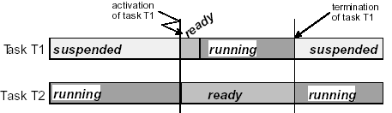
全抢占式调度

Slide 35
在全抢占式调度下，用户应该总是期望“运行态”任务的抢占。但是，如果希望一个任务片段不会被抢占，那么可以通过系统服务GetResource临时阻塞调度器。
在以下情况会出现重新调度：
任务的成功终结TerminateTask 。
任务的成功终结，并且成功地激活接下来要执行的任务（ChainTask）。
在任务层次激活一个任务（例如：系统服务ActivateTask）。
如果出现了任务转换为“等待态”的情况， WaitEvent会被调用。
在任务层次为一个“等待态”的任务设置一个事件（例如：系统服务SetEvent）。
在任务层次释放资源（系统服务ReleaseResource）
从中断返回到任务层次。

Slide 36
非抢占式调度
非抢占式策略，就是就有通过精确定义的系统服务的选择才会导致任务切换。
非抢占式调度对任务可能的时序请求有着特别要求。特别地，正在运行的低优先级任务的不
非抢占（比如，任务有一些不可分割的代码段，或者有些不可分割的操作）会延迟一个高优先级任务的调度，只能等到下一个调度时刻。

Slide 37
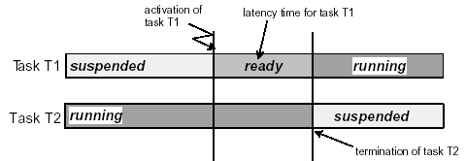
非抢占调度

Slide 38
在非抢占式任务的情况下，在以下的情况定会导致重新调度的出现：
任务顺利的终止（系统服务TerminateTask）
任务的成功终止，并且准确激活接下来要执行的任务（ChainTask）
调度器的外部调用（系统服务Schedule）。
到“等待态”转变的发生（系统服务WaitEvent）。

Slide 39
混合调度：
由于抢占权是任务的属性，抢占式任务和非抢占式任务在系统中混合使用时，运行任务的调度受到实际使用的调度策略影响。
任务使用内部资源：
这种调度策略非常类似于抢占阈值技术, 采用天花板和内部资源的在任务启动加锁与和结束解锁来实现阈值。

Slide 40
如果在同一个系统上混合使用抢占式和非抢占式任务，那么这个策略就叫做“混合抢占式”
调度。在这种情况下，调度策略取决于运行的任务的“抢占式属性”。如果，正在运行的任务是非抢占式的，那么就采取非抢占式调度；如果正在运行的任务是抢占式的，那么就采取抢占式调度。

Slide 41
选择调度策略
软件开发者或者系统集成人员通过设置任务的优先级和安排任务的抢占属性，决定任务的执行序列。
一个任务的类型（基础类型或者扩展类型）和任务的调度类型（抢占式或者是非抢占式）是独立的。
一个纯抢占式系统可能包含有基本任务，而一个非抢占式系统可以包含扩展任务。如果一个操作系统服务正在运行，任务的抢占和任务切换都有可能延迟。

Slide 42
很多应用程序是由极少的执行时间较长的任务和许多定义了执行时间的短任务组成——对于长时间的任务而言，纯抢占式操作系统较为合适；对时间较短的任务而言，采用非抢占式调度则更有效率。因此，混合式抢占式调度策略可以看作是一个折衷。

Slide 43
在以下情况，在一个抢占式操作系统中定义非抢占式任务是有意义的：
如果一个任务的执行时间和该任务的切换时间是在同一个数量级上的时候；
或者，RAM的使用十分经济，为了保存任务的上下文环境；
或者，该任务不应该被抢占。

Slide 44
结束任务
在OSEK中，任务只能自己结束自己。
操作系统提供ChainTask函数来实现指定的任务在结束自己后激活运行。 ChainTask使得最新被激活的任务加入优先级队列的最后。
每个任务必须在代码结尾通过调用TerminateTask 或 ChainTask结束自己。

Slide 45
3．操作系统应用模式
OSEK操作系统提供应用模式的支持。在实际的应用中，一个操作系统可能执行几种互斥的应用（比如，正常模式，厂家测试模式等）。这些应用模式为不同运行条件而构建不同的软件运行构架提供了的一种手段。一旦操作系统启动就不允许改变系统的应用模式。每种应用模式使用自己定义的任务、中断、报警和定时条件和一些不同模式共享的部分。

Slide 46
系统启动
正常操作时有可能产生复位的情况，因此启动性能是在嵌入式系统在汽车应用中是另一个安全指标。例如，一个传动系应用应该能在几微秒内重启整个系统，因为系统必须安全控制发动机气缸中电火花。在正常情况下，应避免长时间复杂的启动过程。

Slide 47
4．中断处理
标准规定操作系统应该适用于不同的处理器，因此，操作系统的中断处理提供一种通用处理方法，而与硬件无关。
因此，在OSEK中，标准提供了两种中断处理：
1类中断处理
此类ISR不调用操作系统的系统服务。在中断服务例程完成后，将继续处理中断发生的地方的指令，例如：中断不会影响任务的管理。此类的ISR所需要的花费最少。
中断服务程序不用操作系统服务。 实际上，操作系统不处理这类中断，设计者可以自由编写这类中断处理代码，只是不能调用系统服务代码。通常这类中断是最高优先级中断。
2类中断处理
中断被操作系统处理，因此操作系统服务能被中断处理程序调用。

Slide 48
中断管理
一类中断服务程序
二类中断服务程序

Slide 49
快速开启/禁止API（应用程序接口）功能
OSEK提供了快速禁止所有中断（EnableAllInterrupts，DisableAllInterrupts，ResumeAllInterrupts，SuspendAllInterrupts）和禁止所有第二类中断（ResumeOSInterrupts，SuspendOSInterrupts）的功能。典型的用法是保护短暂的临界区域。在受保护的临界区域内不允许中断返回，例如：“suspend/disable”与“resume/enable”必须配对使用。

Slide 50
中断服务程序(ISR)可以通过以下方式和任务进行通信：
ISR 激活一个任务；
ISR 发送/接收一个非队列消息；
ISR 触发一个计数器；
ISR 获取 Task ID；
ISR 获取任务状态；
ISR 设置一个事件；
ISR 获取任务事件的屏蔽码；
ISR 使用报警。

Slide 51
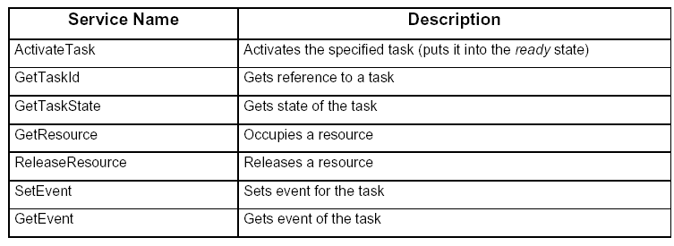
在2类中断中可以使用的系统函数

Slide 52
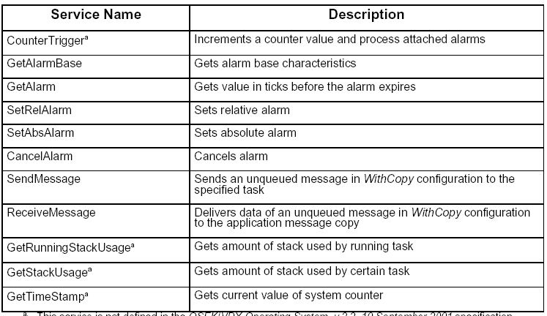
注意：非屏蔽中断（NMI)不能被分配到2类中断。这类中断操作系统不能保护其临界区。

Slide 53
ISR Stack
ISR堆栈的目的是为了节省空间。当中断产生时，每个任务必须设置一个足够大的堆栈来保护任务和中断的变量。为了避免堆栈空间的重复， OSEKTurbo将ISR中的堆栈独立出来。这类堆栈在2类中断中使用。在BCC1中，ISR使用共用一个堆栈。在一些编译器中通过关键字来产生堆栈构架，如“interrupt”。

Slide 54
5．事件机制
事件机制
实现同步的方法
只支持扩展任务
可以初始化任务的转换状态，以便转换至等待态，或者以便从等待态转换

Slide 55
事件机制仅在扩展一致类中才支持。用来实现任务的同步和通信，可以通过2类中断或任务来触发。
扩展任务的典型行为是等待异步事件调用WaitEvent。在事件产生后，认为可以重新调用WaitEvent来等待其它事件。
事件只有当任务处于非挂起状态时设置。即扩展任务不能处于挂起状态。

Slide 56
有多个可选项用于操控事件，这取决于该任务是否是该事件的拥有者，或者另外的任务是否是一个扩展任务。所有的任务都可以为非挂起的任务设置事件。只有事件的拥有者才可以清除它自己的事件，并且等待自己的事件的设置。
在任何情况之下，事件的接受者都是扩展任务。因此，中断服务例程和基本任务是不可能等待一个事件的。
如果扩展任务等待的事件发生了，那么该扩展任务将会从等待态切换为就绪态。如果一个运行态的任务在等待某事件的发生，并且该事件已经发生了，那么该任务仍会在运行态。

Slide 57
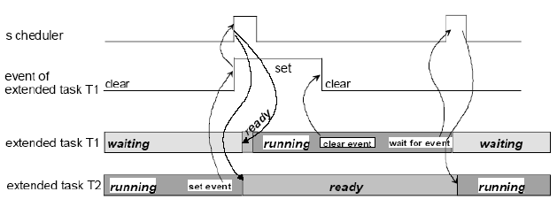
抢占式扩展任务的同步

Slide 58
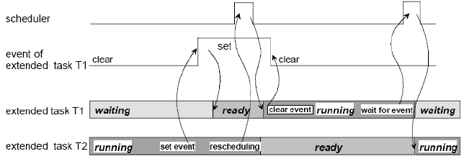
非抢占式扩展任务的同步

Slide 59
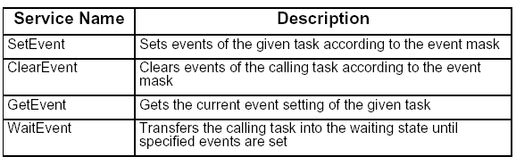
事件相关的函数

Slide 60
6.资源管理
资源管理用于调整不同优先级的任务对共享的资源的访问，例如：管理实体（调度器）、程序片段、内存或者硬件区域。
对于所有的一致性类而言，资源管理是强制要求的。资源管理可以选择性地扩展，用于协调任务和中断服务例程的并发访问。
资源管理需要确保：
两个任务不能同时占用同一资源
不能够发生优先权倒置
在使用这些资源时，不允许死锁的发生
访问资源不允许导致等待态

Slide 61
如果在中断的层次扩展资源管理，还必须确保两个任务或者中断例程不能同时占用同一资源
在以下的情况中，资源管理的功能是非常有用的：
抢占式任务
在非抢占式任务的环境中，如果用户计划在其它的调度策略下，执行应用程序代码
在任务或者中断服务例程之间实现资源共享
在中断服务例程中实现资源共享

Slide 62
该标准提供能用于临界区的二进制资源。优先级反转和死锁通过称之为OSEK优先级天花板协议来避免。
该协议在实际上采用的静态优先级：
每个资源被分配一个天花板，它是使用该资源的所有任务（包括ISR）中最高优先级任务的优先级。
当一个任务请求一个资源时，他的当前优先级升为资源的天花板。
当任务释放一个资源，该任务的优先级被重新设置为资源请求以前的优先级。

Slide 63
采用该协议，优先级反转、链路阻塞、死锁被避免。而且，由于一个任务只有所有的资源被释放时才能被调度，因此不需要等待队列。
资源仅被任务使用。在OSEK标准中，资源可以被任务或2类中断服务例程使用。当一个中断使用资源时被视为是最高优先级任务：它的执行能被延迟当更低优先级中断服务例程或任务采用天花板的高于或等于该中断例程优先级访问该资源时。

Slide 64
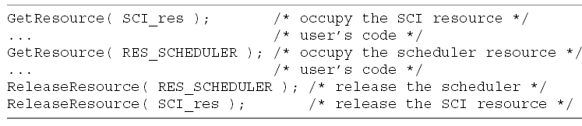
资源使用时的限制
当资源被占用时， TerminateTask, ChainTask, Schedule, WaitEvent 不能调用。使用被占用的资源的中断服务程序将不能完成。
当一个任务占用多个资源时，应按后进先出（LIFO）的原则释放资源。

Slide 65
调度器作为资源
标准还提供特殊的资源，调度器成为RES_SCHEDULER ，它能使抢占不能产生。当抢占式任务在处理某段程序时要求连续运行，可以通过获取资源RES_SCHEDULER锁住调度器。实际上，该资源的天花板等于系统最高优先级。一个非抢占任务可以认为是使用了RES_SCHEDULER 资源的任务。
此时，中断同样会被响应和处理，但不会产生调度。

Slide 66
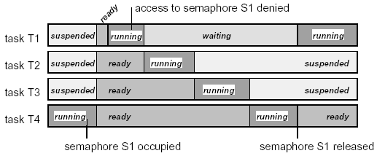
同步机制产生的问题
优先级反转

Slide 67
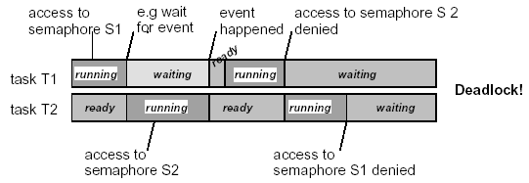
死锁

Slide 68
外部资源：需要通过显示调用API进行占有

Slide 69
优先级置顶

Slide 70
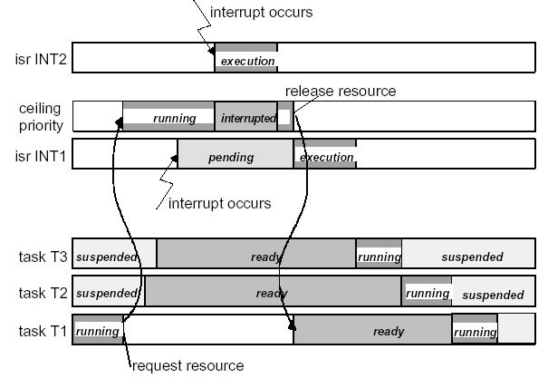
抢占式任务和中断服务程序之间的资源分配

Slide 71
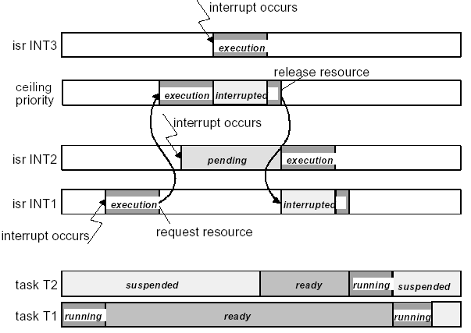
在中断服务程序之间的资源分配

Slide 72
内部资源
一个内部资源是一个简单的资源，当一个任务启动时，它被加锁，当这个任务结束时才被解锁。内部资源的天花板可被视为任务的优先权。

Slide 73
内部资源：任务一运行就占有

Slide 74
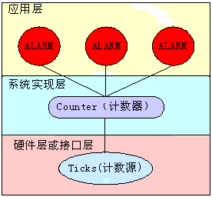
7．报警
报警（Alarm）
两级报警
报警动作
激活任务
设置事件
调用回调函数
根据配置，当该报警有效时，回调例程被调用或任务被激活，或者一个事件被设置。在报警回调函数运行时，2类中断被禁止。

Slide 75
计数器
一个计数器通过硬件提供的节拍来实现计数。 OSEK不支持标准API直接操作计数器。
操作系统关心的是怎样管理报警。
OSEK操作系统提供至少一个计数器（硬件或者软件定时器）。

Slide 76
报警管理
操作系统在报警产生时提供任务激活、设置事件或调用一个报警回调例程。报警回调例程是由应用程序提供一个简短的函数。
当与报警关联的计数器计数达到设定值时，产生报警。可以通过相对值或绝对值来设置报警关联的计数器。
报警可以定义为单次报警或周期报警。
操作系统还提供取消报警和获取报警值函数。

Slide 77
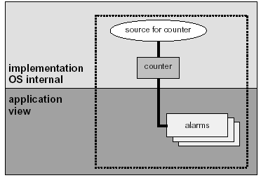
报警管理的分层模型

Slide 78
报警回调例程
一个报警回调例程可以无参数或返回值。
回调例程应按下面格式定义：ALARMCALLBACK(AlarmCallbackRoutineName);
例如:
ALARMCALLBACK(BrakePedalStroke)
{
/* do application processing */
}

Slide 79
8．消息
消息主要用于处理器内部和处理器之间进行通信。
OSEK COM对消息进行了详细说明。

Slide 80
本节提要
1
OSEK标准介绍
2
OSEK OS标准
3
OSEK COM标准
4
OSEK OIL标准
5
AutoOSEK 内核设计

Slide 81
OSEK COM
OSEK标准也包含了车辆内部通信的接口和协议的规定，称为OSEK COM。通信条款规定了整个车辆中两个结点之间的通信和一个结点的内部的通信。基本思想是为应用层提供一个易于实现不同硬件之间通信的独立于具体通信介质的标准的通信接口。
COM规范给内部通信和外部通信定义了公共的软件通信接口和服务，这些接口和服务独立于所采用的通信协议。通过这些，就增加了应用程序软件模块的可移植性。

Slide 82
OSEK COM 提供了在任务间、ISR间以及任务和ISR之间传输数据的服务。这些任务可以在一个ECU里面也可以在不同的ECU里面。只能通过指定的API函数访问OSEK COM服务。这些API函数隐藏了内部通信和外部通信的不同之处，同时也隐藏了不同的通信协议、总线系统和网络类型。

Slide 83
COM的概念模型

Slide 84
OSEK COM包括:
一个交互层：为消息的传输提供通信服务
一个网络层：为不同的消息和分段传输提供服务。
一个数据链路层接口：为上层不同数据包的网络传输提供服务。
OSEK COM 提供丰富的通信工具集，但许多应用只会用到其中的一个子集。正因为此，该标准定义了一个一致类集合，使OSEK COM能够按照不同的要求进行集成，为不同的汽车供应商提供不同集成软件需求。

Slide 85
通信一致类
OSEK COM 按照通信一致类（CCCs——Communication Conformance Classes)定义这些分层。一致类的主要目的是根据不同应用需要和CPU特征定义不同功能的通信组成。OSEK COM 定义了4个通信一致类来为ECU的内部通信到外部通信提供支持。

Slide 86
CCCA:
CCCA 定义最少的特征用于支持内部通信。非队列消息被支持。
CCCB:
CCCB定义的特征用于支持内部通信。 除了CCCA支持以外，还包括消息状态信息和队列消息。
CCC0:
CCC0 定义最少的特征支持内部通信和外部通信，所有的CCCA和2类通知，字节顺序转换，直接传输模式。
CCC1:
支持所用OSEK COM定义的特征。

Slide 87
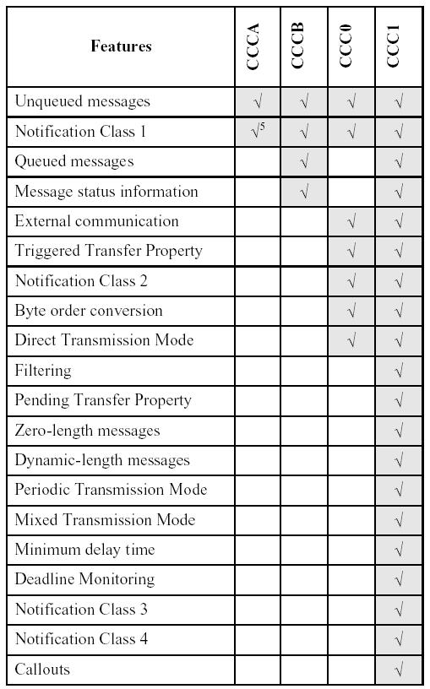

Slide 88
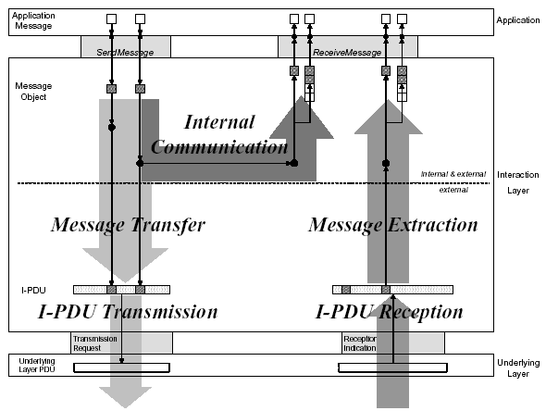
消息传送和接收模型

Slide 89
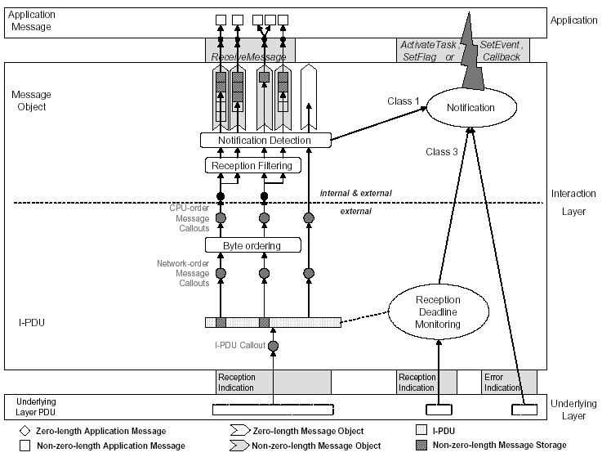
外部接收模型

Slide 90
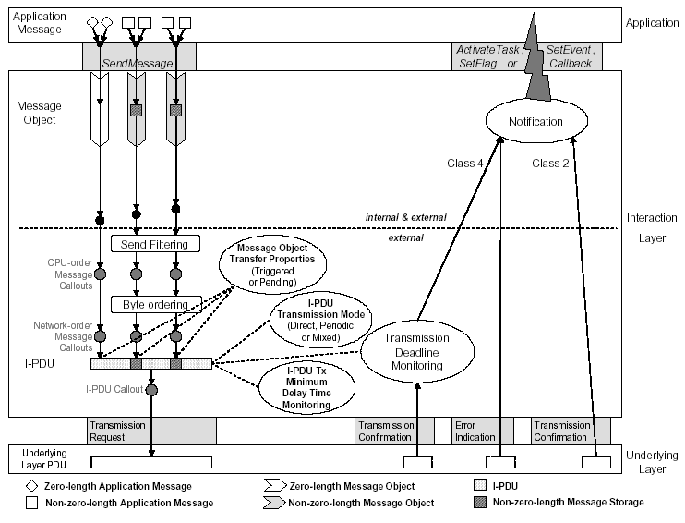
外部传送模型

Slide 91
外部消息的传送模式
直接传送
消息根据应用层调用直接发送。
周期传送
IPDU中的消息按照设置的周期进行传送。
混合传送
消息采用直接和周期混合模式进行发送。

Slide 92
OSEK COM只支持静态长度消息，一个消息被定义成固定长度，或者定义一个消息可以变化的最大长度。
OSEK COM提供超时监测（死限）机制。
OSEK COM提供过滤机制。
在发送方，采用过滤算法，如果不满足要求，IPDU数据不会被更新。
在发送方，内部消息不需要过滤。
在接收方，内部消息和外部消息都可以采用过滤。

Slide 93
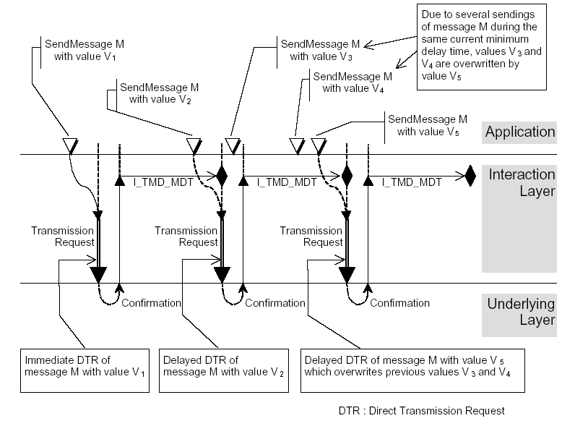
直接传输

Slide 94
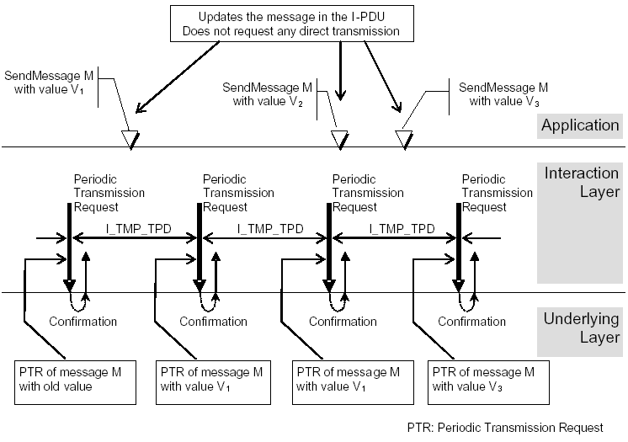
周期传输

Slide 95
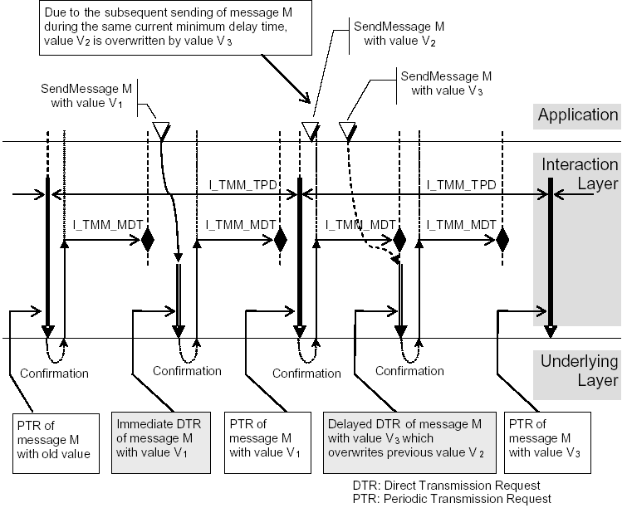
混合传输

Slide 96
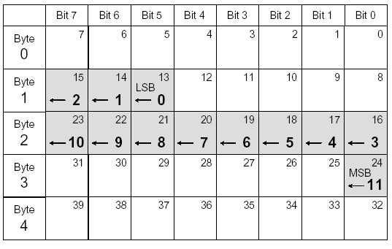
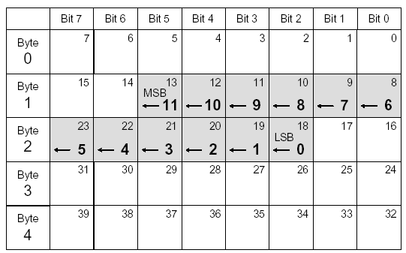
网络字节顺序转换
小端模式
大端模式

Slide 97
消息配置
配置主要包括:
消息传送属性的配置，IPDU传输模式的配置。
消息的打包。· Packing of the messages to I-PDUs (see section 2.4 for details).
接收是否采用队列及队列的大小

Slide 98
内部通信－基于消息对象的进程通信
符合OSEK COM标准的CCCA、CCCB一致类
发送消息对象
接受消息对象
队列接受
非队列接受

Slide 99
通知机制
消息通知机制
消息通知机制提供四种通知
接收通知
发送通知
接收错误通知
发送错误通知
接受到消息，触发通知机制
激活任务
设置事件
设置标志
调用回调函数

Slide 100
消息过滤
过滤主要用于判断消息是否符合设定的发送或接收条件，如果不满足就不发送或接收。
提供非负整数的13种过滤算法，例如
根据接收到的消息数据值进行过滤
根据消息数据变化趋势进行过滤
根据消息传输次数进行过滤
零长度和动态长度消息，没有过滤发生

Slide 101
死限监测
接收死限监测
必须在规定的时间间隔内接收数据，否则丢弃数据。
接收死限监测仅限于外部通信。
发送死限监测
是否采用发送死限，每个消息可以根据自己要求进行配置。

Slide 102
本节提要
1
OSEK标准介绍
2
OSEK OS标准
3
OSEK COM标准
4
OSEK OIL标准
5
AutoOSEK内核设计

Slide 103
OSEK OIL标准
OS Definition
Task Definition
ISR Definition
Resource Definition
Event Definition
Counter Definition
Alarm Definition
Message Definition
Application Modes Definition
COM Definition
NM Definition
OSEKturbo Performance Dependency

Slide 104
配置步骤
1.设计应用程序配置情况
设计好用户程序中需要的任务数量，任务属性，堆栈大小，事件数量，告警数量，告警相关任务，消息数量，消息相关任务和事件情况
2.利用OSEKBuilder生成oil文件和gen文件夹中的c语言配置文件
用OSEKBulider根据自己应用程序情况配置相关的OIL文件。OIL文件里任务等定义顺序是配置时的创建顺序。

Slide 105
配置步骤
1.设计应用程序配置情况
设计好用户程序中需要的任务数量，任务属性，堆栈大小，事件数量，告警数量，告警相关任务，消息数量，消息相关任务和事件情况等配置需求。
2.利用OSEKBuilder生成oil文件和gen文件夹中的c语言配置文件
用OSEKBulider根据自己应用程序情况配置相关的OIL文件。OIL文件里任务等定义顺序是配置时的创建顺序。

Slide 106
设计应用程序配置情况
设计好用户程序中需要的任务数量，任务属性，堆栈大小，事件数量，告警数量，告警相关任务，消息数量，消息相关任务和事件情况， 举例：
8个任务，名字是TASK1－TASK8，
1个事件，名字是event1
3个消息，名字是mess1－mess3
2个告警，名字是alarm1和alarm2 ，
1个资源，名字是res1
任务8用到告警1、事件1和任务6实现一个自我延时，利用消息3实现对任务4的激活，任务4和任务5都要用到互斥访问的资源1。

Slide 107
设计应用程序配置情况
希望达到的效果是系统启动后任务8自动就绪，在设置了一个告警，自我延时一段时间后激活任务4，并发送消息3给任务4。任务4运行时能使用互斥资源res1，之后任务5被激活并也使用资源res1，两者之间能互斥访问资源不会发生优先级翻转现象。最后回到任务8，重复上述流程循环。
alarm1
mess3
TASK6
TASK8
TASK5
TASK4
res1
event1

Slide 108
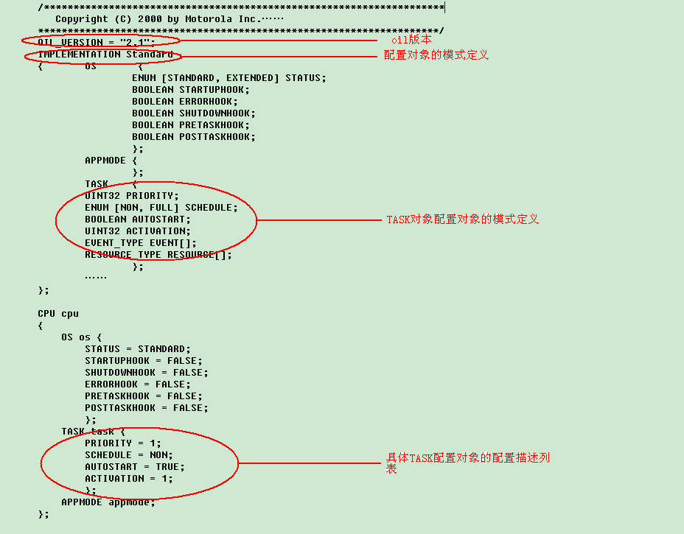

OIL文件结构
单CPU配置的oil文件基本模式必须遵循以下结构。
OIL_VERSION = <version>;oil版本
IMPLEMENTATION <name>
{ <OBJECT_TYPE> { // Implementation definition
...list of implementation specific object attributes...
};
...
};执行模式标准，即配置对象的模式定义
CPU <name>
{<OBJECT_TYPE> <object_name>// Definition of the application on CPU
{ // System object definition
<ATTRIBUTE> = <value>;
<REFERENCE> = <object_name>;
... list of object attributes and references ...
};
... list of objects ...
};具体配置对象的配置描述列表

Slide 109
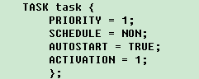
配置对象的语法结构
所有的对象都用同样的语法结构. 如下所示：
<object_type> <object_name>
{
<property_definitions>
};

Slide 110
OS Definition
OS对象描述一个操作系统的配置。
该类对象类型用关键字OS来定义，一个配置应用中只能有一个OS对象。
OS对象的语法结构如下所示:
OS <name>{
<attributes>
};

Slide 111
OS定义——全局属性
STATUS = <STANDARD / EXTENDED>;
OS的调式状态
CC = <BCC1 / ECC1 / AUTO>;
OSEK的一致类定义
DEBUG_LEVEL = <0 / 1 / 2 / 4>;
OS中对ORTI的支持情况
BuildNumber = <TRUE / FALSE>;
编译ASCII型Number是否编进OS的二进制镜像文件（ROM代码）
MessageCopyAllocation = <USER /OS>;
由SG默认指定或由用户指定的消息拷贝
ResourceScheduler = <TRUE / FALSE>;
是否将调度器作为资源

Slide 112
OS对象属性
Global System Attributes | STATUS (ENUM)，CC(ENUM or AUTO)，…… | OS调试状态的标准属性，一致类型等 | EXTENDED，ECC1，……
CPU Related Attributes | TargetMCU，HCBasePage，…… | 相关于硬件的属性 | S12DP256，……
Stack Related Attributes | IsrStackSize，…… | 系统中栈支持情况 | integer
Task Related Attribute | TimeScale，ScalePeriod，…… | 操作系统中的任务属性 | TRUE/FALSE
Interrupt Related Properties | UnorderedException，…… | ISR执行的参数定义 | TRUE/FALSE
Hook Routines Related Attribute | STARUPHOOK | 系统启动回调函数 | TRUE/FALSE
 | SHUTDOWNHOOK | 系统关闭回调函数 | TRUE/FALSE
 | PRETASKHOOK | 进入任务上下文前回调函数 | TRUE/FALSE
 | POSTTASKHOOK | 退出任务上下文后回调函数 | TRUE/FALSE
 | ERRORHOOK | 当返回状态不为E_OK时的回调函数 | TRUE/FALSE
 | USEGETSERVICEID | 获得错误回调函数中服务号的函数 | TRUE/FALSE
 | USEPARAMETERACCESS | 获得错误回调函数中上下文信息的函数 | TRUE/FALSE
 | IdleLoopHOOK | 空闲任务回调函数 | TRUE/FALSE

Slide 113
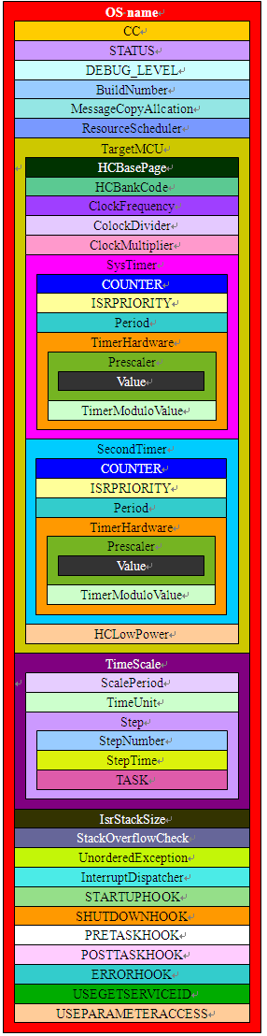
OS {
ENUM [STANDARD, EXTENDED] STATUS;
BOOLEAN STARTUPHOOK;
BOOLEAN ERRORHOOK;
BOOLEAN SHUTDOWNHOOK;
BOOLEAN PRETASKHOOK;
BOOLEAN POSTTASKHOOK;
BOOLEAN USEGETSERVICEID;
BOOLEAN USEPARAMETERACCESS;
BOOLEAN USERESSCHEDULER = TRUE;
};

Slide 114
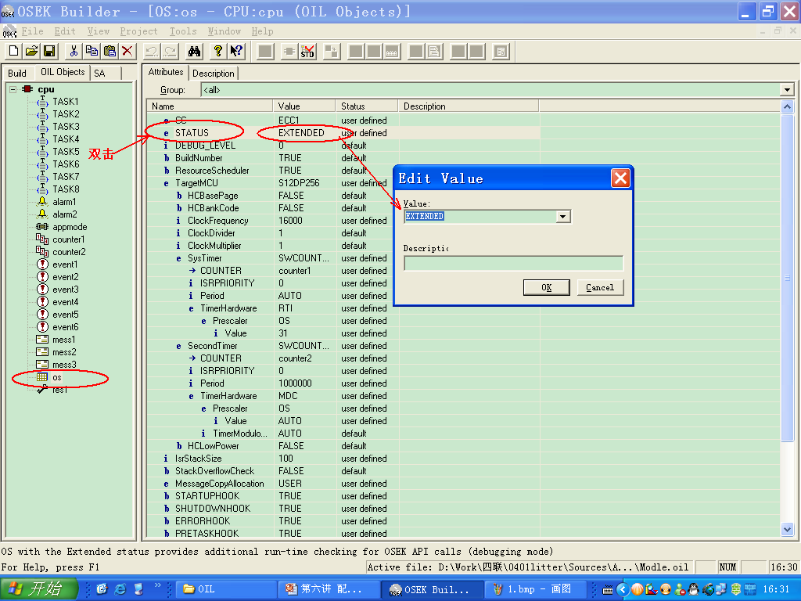

OSEKBuilder——OS
OSEKBuilder中名字为OS的OS对象标志为
点击 或在OIL Object窗口右键添加OS对象
双击属性关键字，在弹出的Edit Value窗口中输入该属性的参数值或属性值

Slide 115
Task Definition
OIL中一个任务对象描述一个任务的配置定义
通过属性参数的配置实现任务对象和系统的其他对象之间的间接连接。
该类对象类型用关键字TASK 来定义
TASK对象的语法结构如下所示:
TASK <name of TASK> {
PRIORITY = <integer>;
SCHEDULE = <FULL / NON>;
AUTOSTART = <TRUE / FALSE>{APPMODE = <name of APPMODE>; };
ACTIVATION = <1>;
STACKSIZE = <integer>;
RESOURCE = <name of RESOURCE>;
EVENT = <name of EVENT>;
ACCESSOR =<SENT / RECEIVED> { MESSAGE = <name of MESSAGE>;
WITHOUTCOPY = <TRUE / FALSE>;
ACCESSNAME = <string>; };
};

Slide 116
Task对象属性
PRIORITY | 0～63 | 优先级大小
SCHEDULE | FULL/NON | 任务调度方式
AUTOSTAR | TRUE/FALSE | 自动调用模式
APPMODE | Name | 应用模式
ACTIVATION | 1 | 激活状态
RESOURCE | Name | 任务中使用的资源
ACCESSOR | SENT/RECEIVE | 消息使用模式
EVENT | name | 任务中运行的事件
STACKSIZE | integer | 任务堆栈大小
MESSAGE | name | 任务发送或接受的消息
WITHOUTCOPY | TRUE/FALSE | 是否允许消息复制
ACCESSNAME | string | 消息数据参数定义包括message ，event，withoutcopy三项

Slide 117
Task对象属性
TASK name
TASK {
BOOLEAN [
TRUE {
APPMODE_TYPE APPMODE[];
},
FALSE
] AUTOSTART;
UINT32 PRIORITY;
UINT32 ACTIVATION;
ENUM [NON, FULL] SCHEDULE;
EVENT_TYPE EVENT[];
RESOURCE_TYPE RESOURCE[];
MESSAGE_TYPE MESSAGE[];
};
Priority
Schedule
Autostart
Appmode
Activation
Resource
Event
Accessor
Message指针
Withoutcopy
Accessname
Stacksize

Slide 118
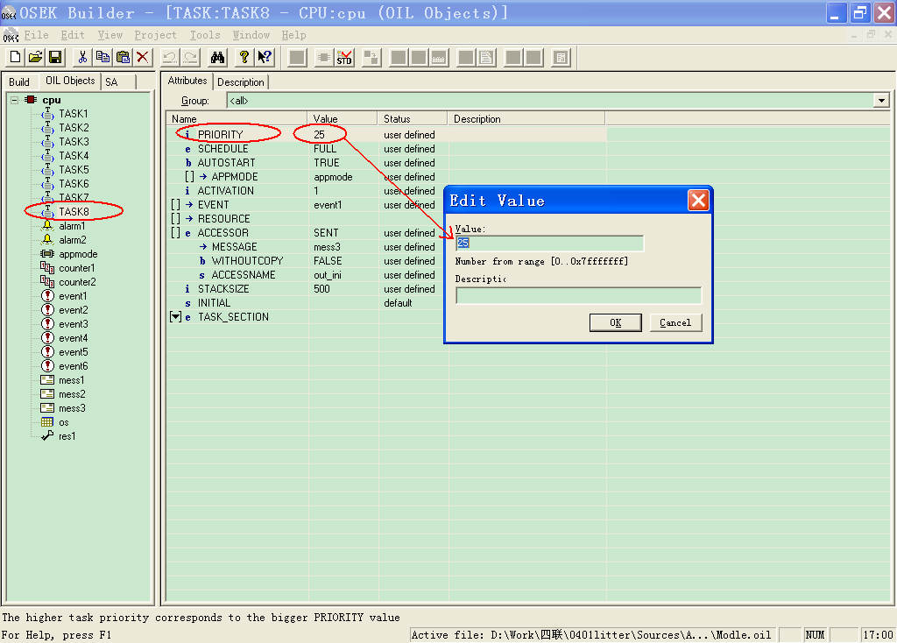
OSEKBuilder——TASK
OSEKBuilder中名字为TASK8的TASK对象标志为
点击 或在OIL Object窗口右键添加TASK对象
双击属性关键字，在弹出的Edit Value窗口中输入该属性的参数值或属性值

Slide 119
ISR Definition
该类对象类型用关键字ISR来定义，对应同名的中断程序配置。
ISR 对象的语法结构如下所示:
ISR <name of ISR> {
CATEGORY = <1 / 2>;
PRIORITY = 0;
RESOURCE = <name of RESOURCE>;
ACCESSOR =<SENT / RECEIVED> {
MESSAGE = <name of MESSAGE>;
ACCESSNAME = <string>;
};
};

Slide 120
ISR对象属性
CATEGORY | 1,2 | 中断类型
RESOURCE | name
ACCESSOR | SENT/ RECEIVED | 访问器
MESSAGE | name
ACCESSNAME | string
PRIORITY | 0

Slide 121
ISR对象默认属性标准
ISR name
ISR {
UINT32 [1, 2] CATEGORY;
RESOURCE_TYPE RESOURCE[ ];
MESSAGE_TYPE MESSAGE [ ];
};
CATEGORY
RESOURCE
PRIORITY
ACCESSOR
MESSAGE
ACCESSNAME

Slide 122
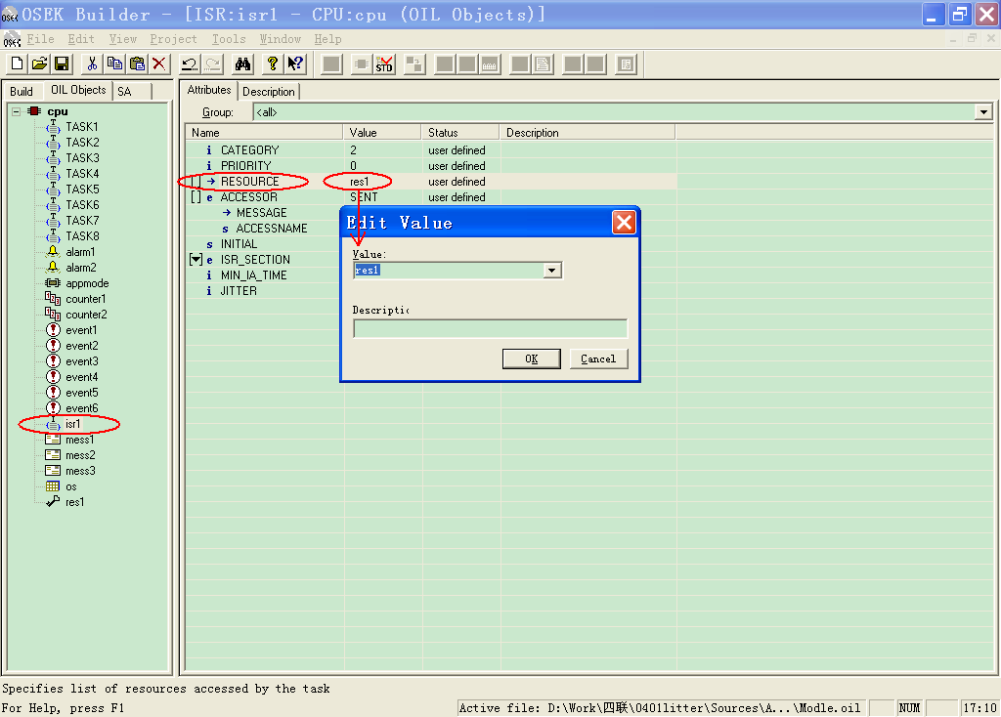
OSEKBuilder——ISR
OSEKBuilder中名字为isr1的ISR对象标志为
点击 或在OIL Object窗口右键添加ISR对象
双击属性关键字，在弹出的Edit Value窗口中输入该属性的参数值或属性值

Slide 123
Resource Definition
该类对象类型用关键字RESOURCE来定义。天花板协议根据相关资源的任务优先级信息配置时自动被执行。
RESOURCE对象的语法结构如下所示:
RESOURCE <name of resource> {
RESOURCEPROPERTY = <STANDARD
/ LINKED
/INTERNAL> {
LINKEDRESOURCE = <name of RESOURCE>
};
};

Slide 124
Resource对象默认属性标准
RESEOURCE name
RESOURCEPROPERTY
LINKEDRESOURCE
RESOURCE sci_res
{
RESOURCEPROPERTY = STANDARD;
};

Slide 125
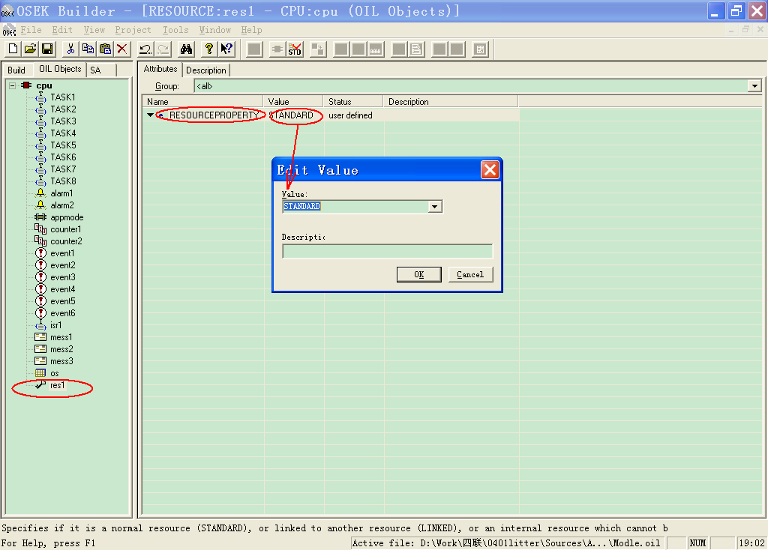
OSEKBuilder——Resource
OSEKBuilder中名字为res1的RESOURCE对象标志为
点击 或在OIL Object窗口右键添加RESOURCE对象
双击属性关键字，在弹出的Edit Value窗口中输入该属性的参数值或属性值

Slide 126
Event Definition
该类对象类型用关键字EVENT来定义。事件对象没有参数。
事件对象的语法结构如下所示:
EVENT <name of EVENT> {
MASK = <integer / AUTO>;
};

Slide 127
Event对象默认属性标准
EVENT name
MASK
EVENT delay_expire
{
MASK = AUTO;
};

Slide 128
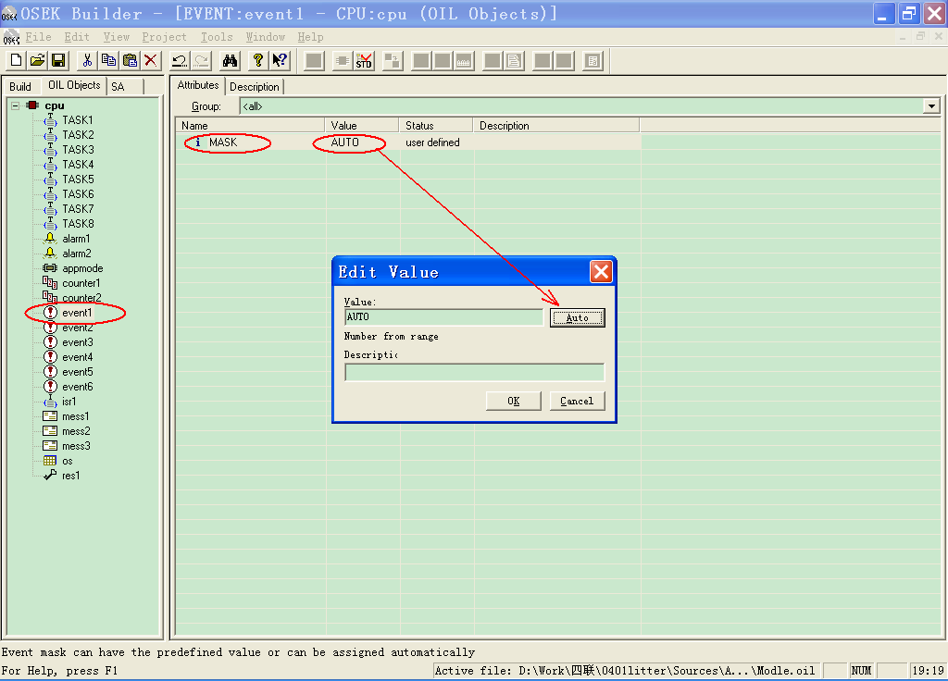
OSEKBuilder——Event
OSEKBuilder中名字为event1的EVENT对象标志为
点击 或在OIL Object窗口右键添加Event对象
双击属性关键字，在弹出的Edit Value窗口中输入该属性的参数值或属性值

Slide 129
Counter Definition
COUNTER对象描述OSEK系统的时钟配置。没有参数的该类对象被其他的对象引用。
该类对象类型用关键字COUNTER来定义。时钟对象的语法结构如下所示:
COUNTER <name of COUNTER> {
MINCYCLE = <integer>;
MAXALLOWEDVALUE = <integer>;
TICKSPERBASE = <integer>;
}

Slide 130
Counter对象属性
MINCYCLE | integer | 一个报警周期所允许的最小计数范围
MAXALLOWEDVALUE | integer | 定义计数的最大数目
TICKSPERBASE | integer | 时钟计数需要达到的一个基准值

Slide 131
Counter对象属性
COUNTER name
COUNTER
{
UINT32 MINCYCLE;
UINT32 MAXALLOWEDVALUE;
UINT32 TICKSPERBASE;
};
MINCYCLE
MAXALLOWEDVALUE
TICKSPERBASE

Slide 132
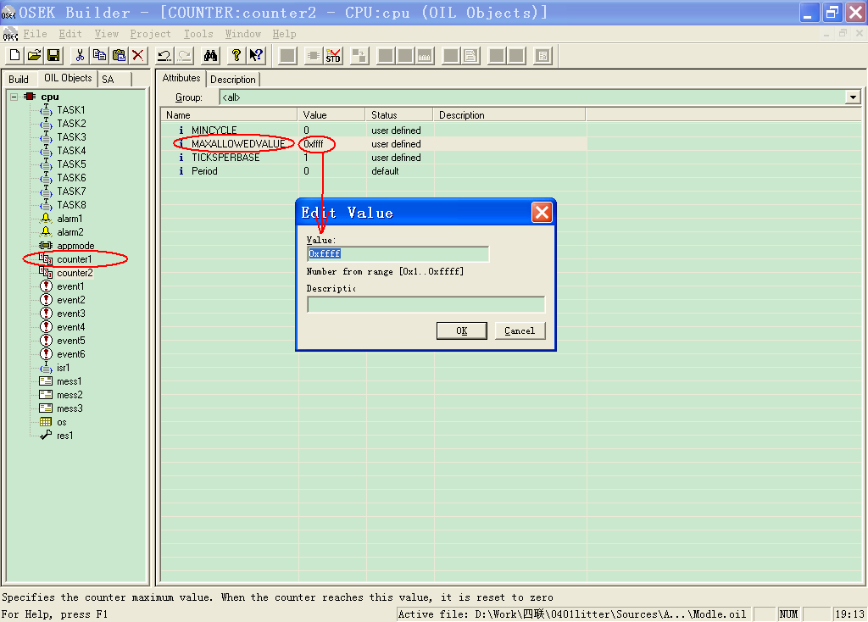
OSEKBuilder——Counter
OSEKBuilder中名字为counter1的COUNTER对象标志为
点击 或在OIL Object窗口右键添加COUNTER对象
双击属性关键字，在弹出的Edit Value窗口中输入该属性的参数值或属性值

Slide 133
Alarm Definition
该对象描述告警的配置，通过属性参数的配置实现告警对象和系统的其他对象之间的间接连接。
告警对象引用的任务和时钟必须已经定义过。
该类对象类型用关键字ALARM 来定义
告警对象的语法结构如下所示:
ALARM <name of ALARM> {
COUNTER = <name of COUNTER>;
ACTION = <SETEVENT / ACTIVATETASK / ALARMCALLBACK> {
TASK = <name of TASK>;
EVENT = <name of EVENT>;
ALARMCALLBACKNAME = <string>; };
AUTOSTART = <TRUE / FALSE> { ALARMTIME = <integer>;
CYCLETIME = <integer>;
APPMODE = <name of APPMODE>;};
};

Slide 134
ALARM对象属性
COUNTER | name | 设置计数器的名字
ACTION | ACTIVATETASK,SETEVENT,ALARMCALLBACK | 定义报警超时时通知的方式.即警报动作
TASK | name | 当报警超时时通过激活或设置事件通知任务
EVENT | name | 只有当ACTION为SETEVENT，报警超时时才能设置事件
ALARMCALLBACKNAME | string | 当报警超时时回调常规的名字。
AUTOSTART | TRUE/FALSE | 报警在系统启动时的是否自动开启
ALARMTIME | integer | 定义报警shall的超时时间
CYCLETIME | integer | 定义报警周期时间
APPMODE | name | 定义报警在系统自动启动的应用模式

Slide 135
ALARM对象属性
ALARM {
COUNTER_TYPE COUNTER;
ENUM [
ACTIVATETASK {TASK_TYPE TASK; },
SETEVENT {
TASK_TYPE TASK;
EVENT_TYPE EVENT;
}
ALARMCALLBACK {
STRING ALARMCALLBACKNAME;
}
] ACTION;
BOOLEAN [
TRUE {
UINT32 ALARMTIME;
UINT32 CYCLETIME;
APPMODE_TYPE APPMODE[];
},
FALSE
] AUTOSTART;
};
ALARM name
COUNTER
ACTION
TASK
EVENT
ALARMCALLBACKNAME
AUTOSTART
ALARMTIME
CYCLETIME
APPMODE

Slide 136
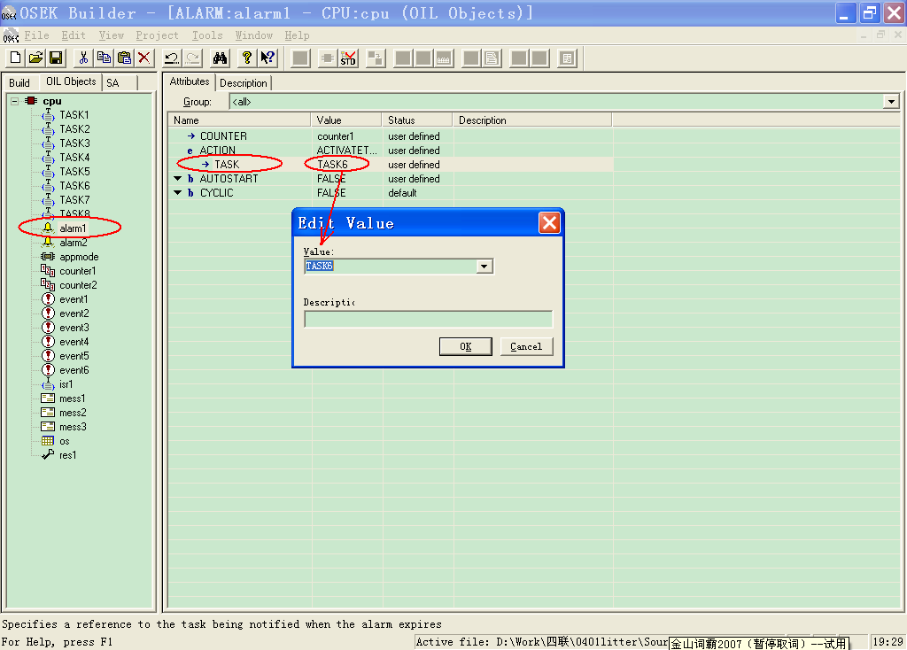
OSEKBuilder——Alarm
OSEKBuilder中名字为alarm1的ALARM对象标志为
点击 或在OIL Object窗口右键添加ALARM对象
双击属性关键字，在弹出的Edit Value窗口中输入该属性的参数值或属性值

Slide 137
Message Definition
该对象描述消息的配置，通过属性参数的配置实现告警对象和系统的其他对象之间的间接连接。
消息对象的队列和非队列属性互斥，不能同时具备队列和非队列两种属性。
该类对象类型用关键字MESSAGE来定义
资源对象的语法结构如下所示:
MESSAGE <name of MESSAGE> {
TYPE = <QUEUED / UNQUEUED>;
QUEUEDEPTH = <integer>; CDATATYPE = <string>;
ACTION = <ACTIVATETASK / SETEVENT / CALLBACK / FLAG / NONE> {
TASK = <name of TASK>; EVENT = <name of EVENT>;
CALLBACKNAME = <string>;
FLAGNAME = <string>; };
};

Slide 138
Message对象属性
TYPE | QUEUED,UNQUEUED | 消息类型
QUEUEDEPTH | integer | 消息队列
CDATATYPE | string | 消息项的数据类型
ACTION | ACTIVATETASK,SETEVENT,CALLBACK,FLAG,NONE | 消息到达时，任务通知的方式
TASK | name | 只能定义为激活、/设置事件
EVENT | name | 消息到达时，事件格式当ACTION是SETEVENT，这项必须定义
CALLBACKNAME | string | 当消息发送时，激活的函数名字，当ACTION是CALLBACK时必须定义
FLAGNAME | string | 当消息发送时的标志名字，当ACTION是FLAG时必须定义

Slide 139
Message对象属性
MESSAGE name
TYPE
MESSAGE mess_w
{
TYPE = UNQUEUED;
CDATATYPE = "Wheel_w";
ACTION = SETEVENT {
TASK = Lg;
EVENT = tras_w;
};
};
QUEUEDEPTH
CDATATYPE
ACTION
TASK
EVENT
CALLBACKNAME
FLAGNAME

Slide 140
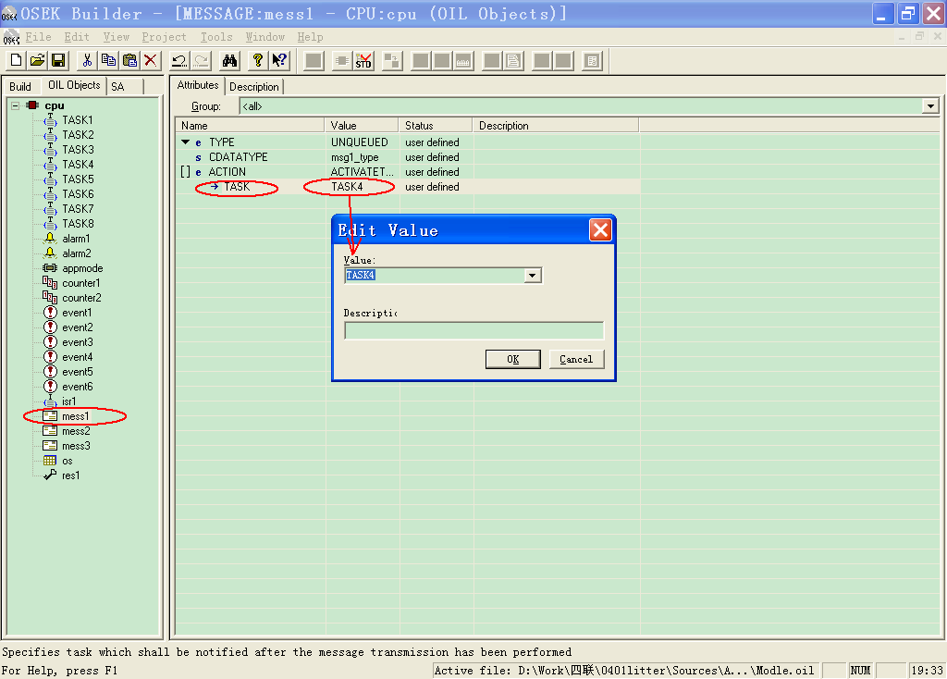
OSEKBuilder——Message
OSEKBuilder中名字为mess1的MESSAGE对象标志为
点击 或在OIL Object窗口右键添加MESSAGE对象
双击属性关键字，在弹出的Edit Value窗口中输入该属性的参数值或属性值

Slide 141
Application Modes Definition
一个CPU可包含几种不同的应用模式并用不同的模式的名称来定义。
一个模式对象描述一种系统应用模式中自动就绪任务和告警的设置。
规范中模式对象没有定义标准属性，只要一个CPU中至少包含一个模式对象即可。
该类对象类型用关键字APPMODE来定义
时钟对象的语法结构如下所示:
APPMODE <name of mode>;
OSEKturbo OS支持8种不同的应用模式.

Slide 142
OSEKBuilder——APPMODE
OSEKBuilder中名字为appmode的APPMODE对象标志为
点击 或在OIL Object窗口右键添加APPMODE对象

Slide 143
COM Definition
COM对象描述CPU交互子系统的配置。当前CPU只能有一个COM对象定义。
COM对象的语法结构如下所示:
COM <name of COM> {
USEMESSAGERESOURCE = <TRUE / FALSE>;
USEMESSAGESTATUS = <TRUE / FALSE>;
};

Slide 144
NM Definition
NM对象描述了CPU网络管理子系统的配置定义。但是规范中没有对网络管理对象的属性进行定义。

Slide 145
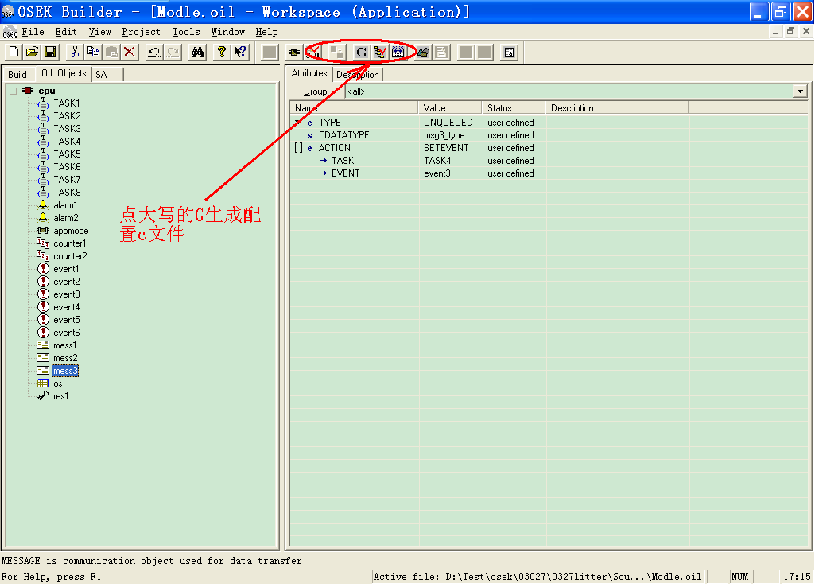
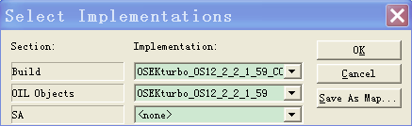
利用OSEKBuilder生成oil文件和gen文件夹中的c语言配置文件
根据设计在OSEKBuilder中进行配置。
OSEK_builder的基本界面中左边的OIL_Object是用户根据应用程序设计配置OIL对象的条目，用户可以通过右键或者点击New object 快捷按钮添加对象。
例如添加了task对象后，在右边的属性栏对task的个数及task的各种相关属性（如：task的优先级别，调度类型，APPMODE及task的任务堆栈大小设置）。
其它的object还有：ISR，EVENT，COUNTER，MESSAGE等生成配置c文件
配置完成后，点OSEK Builder 检查语法。通过后用Project->generate或点击配置文件生成按钮 生成C文件。如果该按钮为灰色 ，则点击Cpu图标 ，在弹出的菜单中将Builder栏选择为OSEKturbo_OS12_2_2_1_59模板即可。
OIL文件里任务等定义顺序是配置时的创建顺序。OIL文件中的顺序不影响C文件的生成顺序

Slide 146
本节提要
1
OSEK标准介绍
2
OSEK OS标准
3
OSEK COM标准
4
OSEK OIL标准
5
AutoOSEK 内核设计

Slide 147
1．操作系统研发
操作系统结构图
车用操作系统有高可靠性、强实时性、网络化、平台化以及符合国际标准等要求，因此在研发过程中参考汽车软件国际标准OSEK来进行实时操作系统的研发

Slide 148
操作系统内核研发
操作系统内核按功能分为：任务管理和调度、事件机制、资源管理、消息机制、警报和计数管理、以及中断服务程序和中断管理、错误处理、调试与跟踪等功能。

Slide 150
1）任务管理与调度
研发兼容OSEK OS的符合类级别为ECC2
（a）基本任务 （b）扩展任务

Slide 151
2）资源管理
在抢占任务调度方式中，为防止优先级的反转和死锁，采用了优先级天花板协议（PCP）。
资源的优先级下限大于或等于访问这个资源的所有任务中最大的优先级。
资源优先级下限应低于不访问该资源的所有任务的最低优先级。

Slide 152
3）事件机制
事件机制为OSEK规范中的一种重要同步机制，只应用于扩展任务。事件是实现扩展任务在等待状态和就绪状态间转换的标志。
事件管理实体采用TCB中的双掩码结构，掩码的每一位对应一个事件，事件的具体含义由用户定义。事件的触发可以是非挂起任务、消息、二类中断、报警，事件接收由任务来执行。

Slide 153
4）消息机制
操作系统内核只支持内部消息，任务之间是通过内部消息实现数据通信的，一条消息只能由一个任务发送，但可以由一个或多个任务接受。

Slide 154
5）报警机制
通过定义计数器对象来辅助实现该功能。计数器节拍源可以是定时器、其他硬件产生的节拍或软件产生的计数。

Slide 155
6）中断处理机制
提供统一的中断服务程序接口，采用规范中定义的中断向量表来定义中断入口，操作系统支持最多255个中断嵌套。

Slide 156
7）出错处理机制
操作系统提供错误类型，并提供对应错误处理建议给应用程序设计者。定义了两种错误类型：应用错误和致命错误。对于应用错误，采用一些容错技术可以使系统正常地执行其他操作。对于致命错误，系统无法容忍这种错误的产生，对于这种错误的处理采用关闭系统或重新启动系统。用户是在ErrorHook中对错误进行管理

